Slide 2
«Влияние использования молодёжного сленга на развитие общей культуры личности подростка».

Slide 3
Актуальность заявленной проблемы.
В молодёжной среде бытует мнение, что общение в «своём кругу» невозможно без использования жаргонных и сленговых слов и выражений. В ежедневном общении большинство подростков и автор данного проекта в том числе, часто употребляют слова, которые нельзя отнести к литературному русскому языку. Меня заинтересовала данная ситуация, и мы с руководителем проекта воспитателем Дудиной Аллой Геннадьевной решили найти и изучить литературу по теме, провести исследование в моём классе и группе детей-сирот и детей, оставшихся без попечения родителей, где я нахожусь во второй половине дня, зафиксировать ситуацию, сделать выводы и попытаться найти выход из сложившейся ситуации.

Slide 4
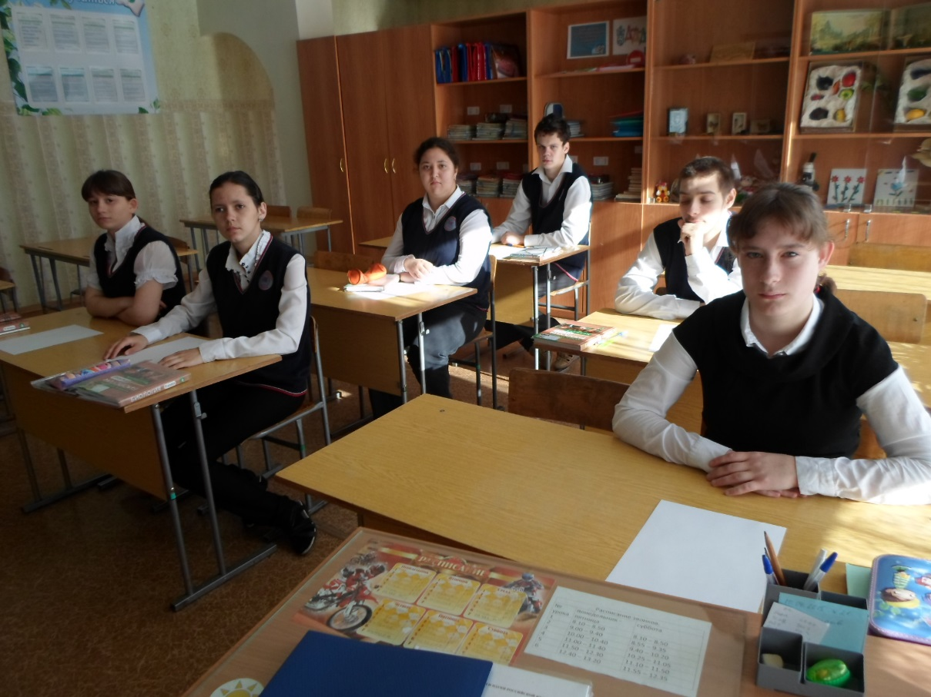
Гипотеза.
Употребление жаргонных и сленговых слов в речи влияет на общую культуру личности подростка.

Slide 5
Методы исследования: анкетирование, опрос, наблюдение, экспертная оценка
Значимость проекта.
Представленный проект позволяет каждому участнику увидеть себя со стороны и начать работу над собой с учётом рекомендаций, выработанных по итогам данного проекта с целью закрепления навыков культурного поведения и успешной социализацией в дальнейшем
                .

Slide 6
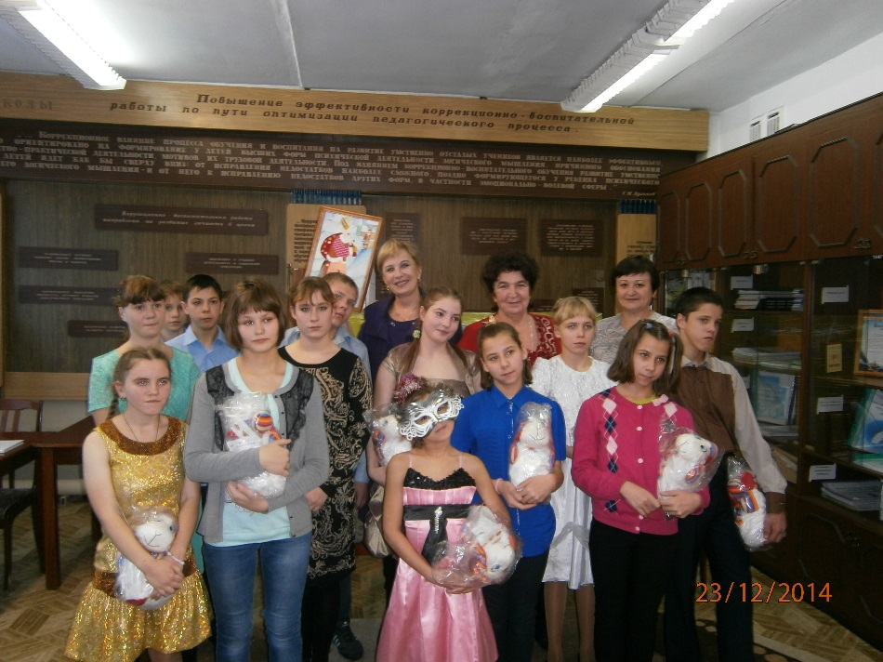
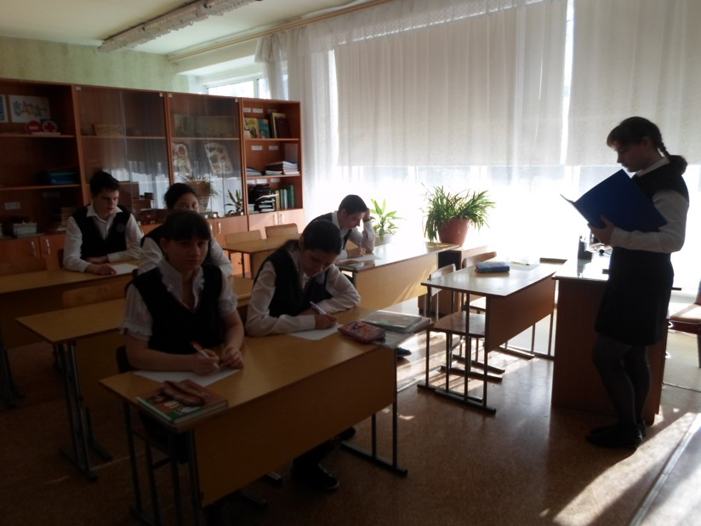
Участники проекта: учащиеся 9-Б класса – 8 человек (включая автора проекта); воспитанники группы детей-сирот и детей, оставшихся без попечения родителей-12 человек (автор проекта в списке 9-Б класса).

Slide 7
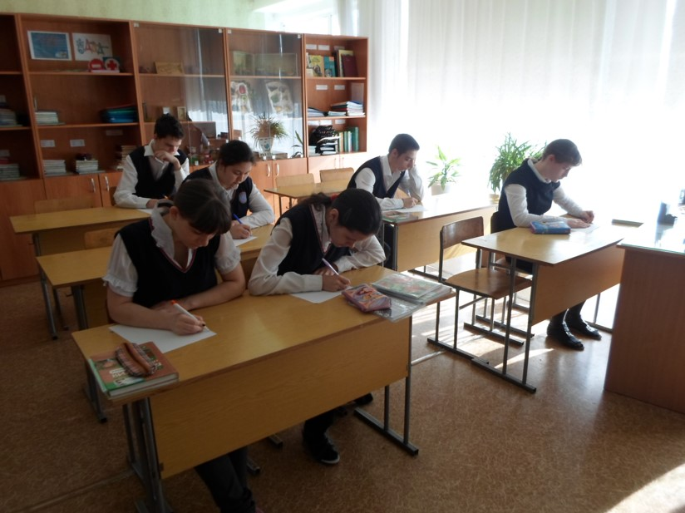
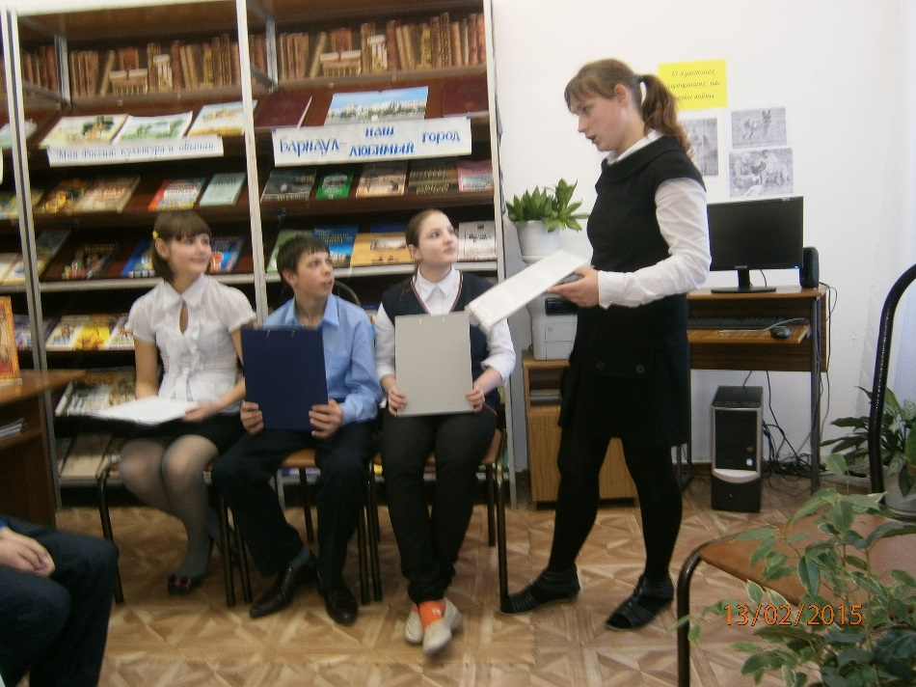
9-Б классу и группе воспитанников было дано задание- подсчитать, сколько сленговых слов будет произнесено за 10 минут в общении а) c друзьями, б) в школе на переменах, в) со взрослыми.
Результаты анкетирования сведены в таблицу, которая представлена на слайде.

Slide 8
9-Б класс
№ | Фамилия, имя | С друзьями | В школе на переменах | Со взрослыми
1. | Алина | - | - | -
2. | Мария | 30 | 30 | 4
3. | Кристина | 12 | 4 | 3
4. | Настя | - | - | -
5. | Дима | 30 | 27 | -
6. | Вадим | 14 | 9 | -
7. | Руслан | - | - | -
8. | Семён | - | - | -

Slide 9
№ | Фамилия, имя | С друзьями | В школе на переменах | Со взрослыми
1. | Роман | 28 | 19 | -
2. | Альберт | 13 | 5 | -
3. | Виталий | 25 | 16 | -
4. | Оля | 2 | 1 | -
5. | Рита | 20 | 12 | 2
6. | Вика | 5 | 3 | -
7. | Настя | 3 | 10 | -
8. | Вика См. | 5 | 5 | -
9. | Вадим | 30 | 30 | 5
10. | Соня | - | - | -
11. | Кристина | - | - | -
12. | Настя | - | - | -
Группа воспитанников

Slide 10
Таким образом, можно подвести итоги исследования:
-значком «-» помечены те подростки, которые сленговые и жаргонные слова в контрольное время не употребляли;
- за 10 минут контрольного времени было употреблено:
а) с друзьями- 217 жаргонных и сленговых слов,
б) в школе на переменах-171,
в) со взрослыми-14.
Вывод: в общении на переменах и во второй половине дня учащиеся 9-Б класса и группы воспитанников больше используют сленговых и жаргонных слов, чем общеупотребительных, а в общении со взрослыми стараются строго следить за своей речью.
Употребление сленга у подростков доминирует в неформальном общении в школе и с друзьями.

Slide 11
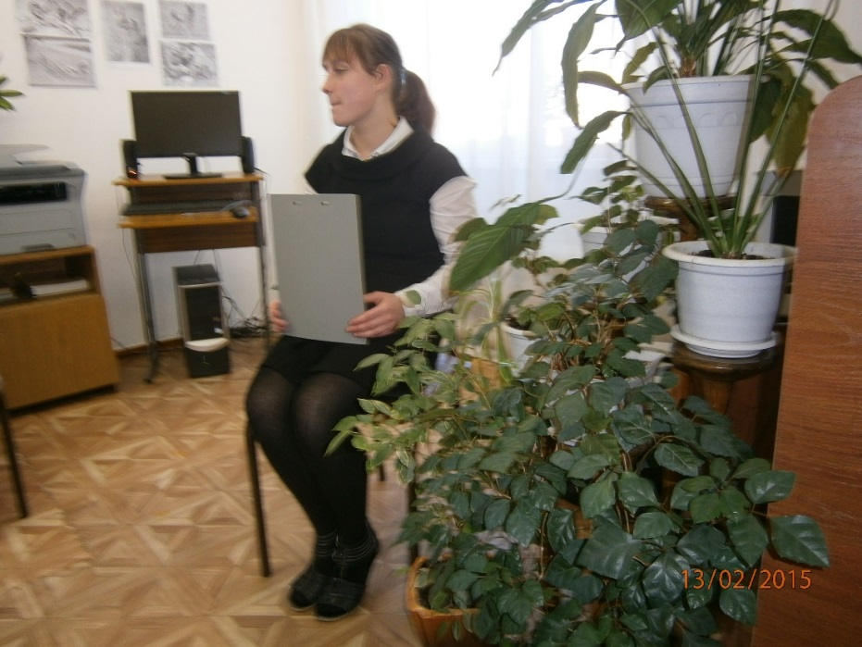
Далее мы выделили из 20 участников опроса группу подростков, для которых употребление жаргонных и сленговых слов считается нормой. Ими оказались:
9-Б класс
Дима
Мария
Группа воспитанников
Вадим
Роман
Виталий
Рита
Автор проекта оказалась в этом числе, причём в неоспоримом лидерстве, которое можно назвать «антилидерством».

Slide 12
Есть подростки, которые не употребляют табуированных слов и выражений. Ими оказались:
Алина
Настя
Руслан
Семён
Кристина
Настя
Соня

Slide 13
Далее мы обратились за экспертной оценкой к специалистам-заместителю директора по воспитательной работе Форат О.В., социальному педагогу Кривошеиной И.Б., воспитателям Дудиной А.Г., Лазаревой Т.А., которым предложили заполнить листы диагностики на наших «антилидеров» по следующим параметрам: культура речи (графа 2), общительность и коммуникабельность (графа 3), навыки культуры поведения и дисциплины (графа 4).
Экспертная группа предоставила следующую таблицу обследования фокус-группы «антилидеров», где в 4 графе так же учитывались такие параметры, как устойчивая зависимость от табакокурения, постоянное несоблюдение режимных моментов.
Результаты экспертной оценки вы можете увидеть на слайде.

Slide 14
Фамилия, имя | Культура речи | Навыки коммуникации | Асоциальные привычки
1 | 2 | 3 | 4
Дима | отрицательно | отрицательно | положительно
Мария | отрицательно | отрицательно | положительно
Вадим | отрицательно | отрицательно | положительно
Роман | отрицательно | отрицательно | положительно
Виталий | отрицательно | отрицательно | положительно
Рита | отрицательно | отрицательно | положительно

Slide 15
Обращаю ваше внимание, что прослеживается прямая зависимость между употребление жаргонизмов и сленговых слов и проблемами в построении отношений со сверстниками, с друзьями и взрослыми, что отмечено в экспертной таблице во 2 и 3 графах («отрицательно»), а вот «положительно» - относится к асоциальной составляющей поведения , таким как табакокурение, нарушение дисциплины и тому подобное.

Slide 16
В результате нашей исследовательской работы мы сделали следующие локальные выводы:
- жаргон и cленг являются распространенной формой общения среди молодежи,
- подростки используют сленг для того, чтобы казаться взрослее, значительнее, следовательно, можем предположить, что сленг оказывает значительное влияние на формирование личности.
- проведённое исследование доказало прямую устойчивую связь между употреблением нелитературного языка в общении и низким уровнем культуры подростков.
Следовательно, гипотеза, выдвинутая в начале работы, полностью подтвердилась. Чем больше подросток использует жаргонных и сленговых выражений в ежедневном общении, тем ниже уровень его общей культуры.

Slide 17
Предложения по результатам проделанной работы

Slide 18
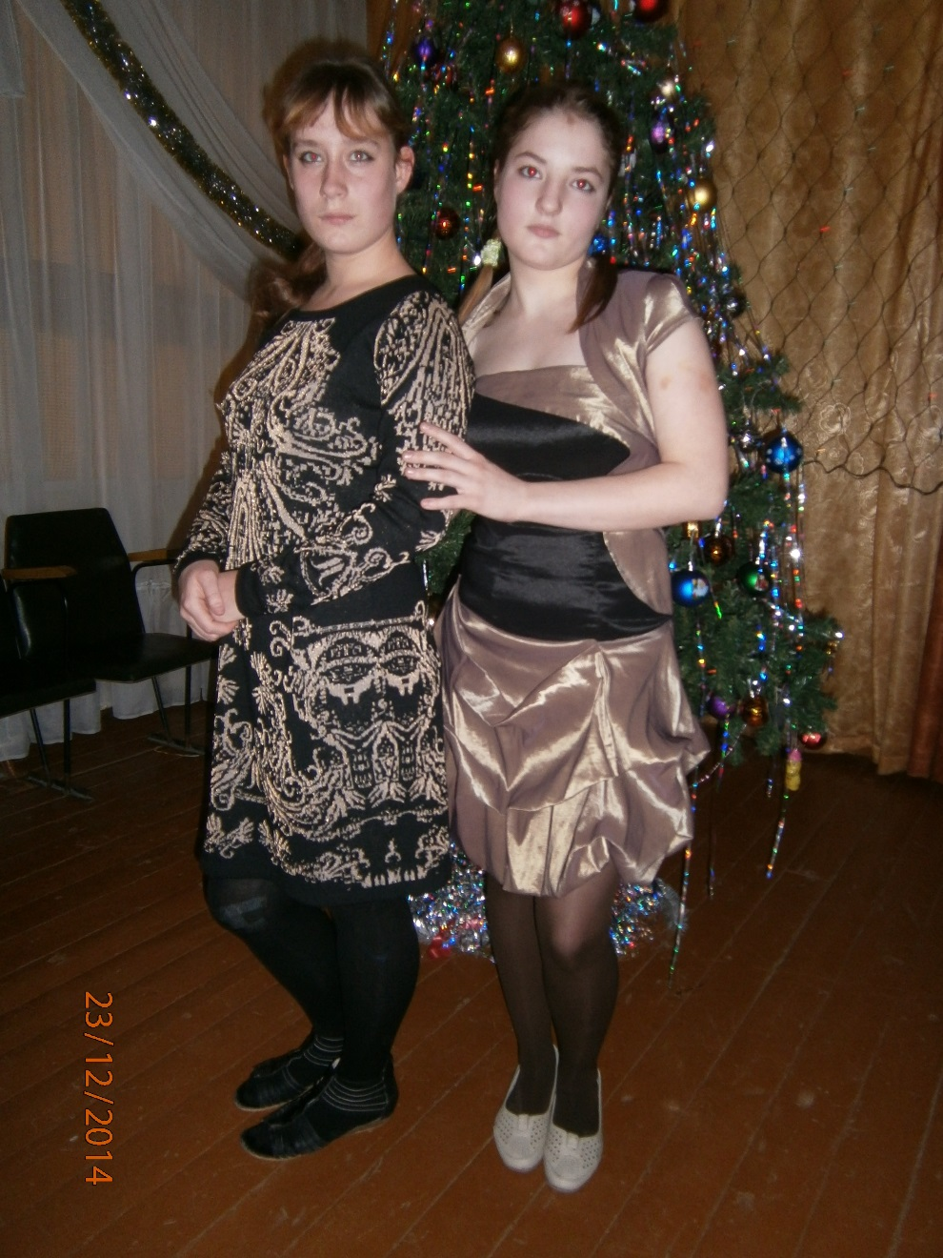
Выпускницам Рите и Марии (автору проекта) составить под руководством педагогов индивидуальный план чтения специальной литературы по темам: «школа этикета», «кодекс девичьей чести», «жизнь замечательных людей»; также завести ежедневный личный дневник, где девушки будут фиксировать свою ежедневную работу над собой по самовоспитанию-сколько раз они сдерживали себя в речевых и поведенческих коммуникациях, как работали над собой в борьбе с курением и тому подобное;

Slide 19
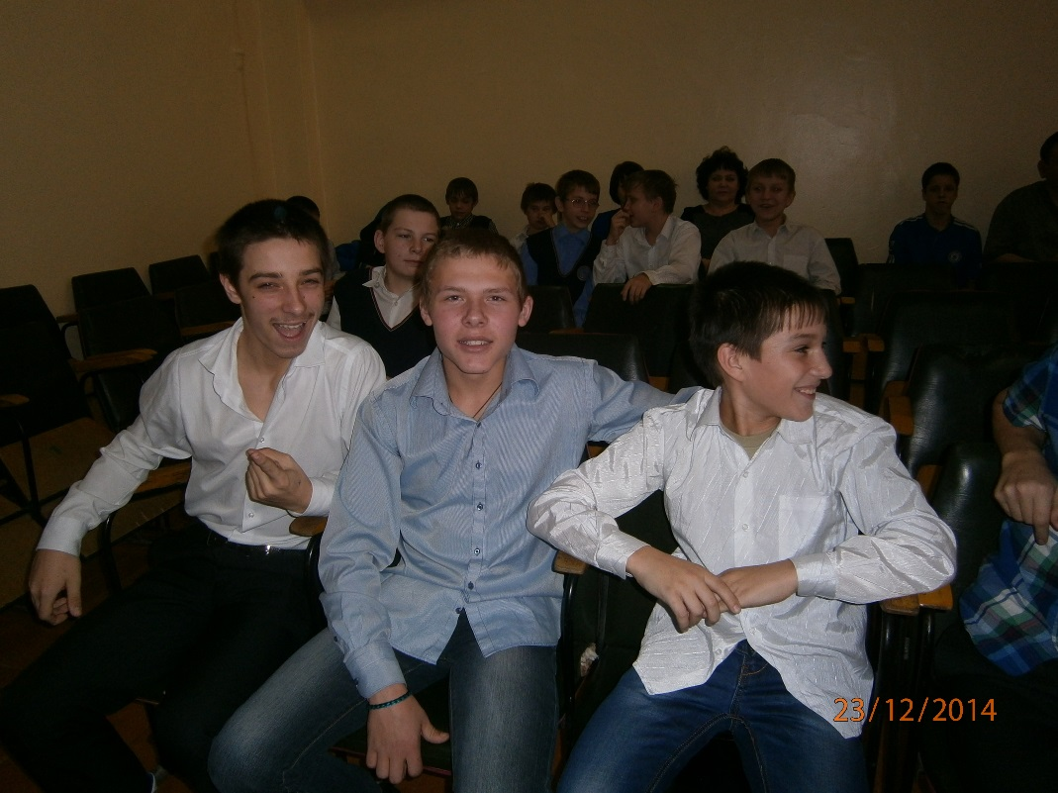
Роману, Вадиму, Диме совместно с социальной, медицинской службой и классными руководителями обратиться в наркологическую службу с просьбой помочь избавиться от пагубной привычки к табакокурению, так как самостоятельно справиться с этим они пока не могут;

Slide 20
всем подросткам рекомендуется совместно с воспитателями отслеживать нагрузку во внеурочной занятости – регулярное посещение кружков и секций, так же занятость в общественно-полезном труде, т.к. ребята часто пропускают занятия и работу из-за лени;
обдумать свои личные обязательства по здоровому образу жизни и самовоспитанию на летний период и совместно с воспитателями сформулировать и оформить их перед летним оздоровительным сезоном.

Slide 21
Выводы:
Изучив проблему молодежного сленга, автор проекта сделала вывод, что молодежный сленг - это проявление «языковой болезни», присущей молодому поколению. Отвернуться от этого, сделать вид, что этого не существует, можно, но ситуация от этого не изменится и не улучшится. По-видимому, в определенный период роста молодежи приходится переболеть этой болезнью, чтобы, преодолев её стихию, осознать достоинство и силу родного русского языка.
Автор проекта считает, что для развития культуры поведения подростков,, своей общей культуры, нашей успешной социализации, необходимо подключение рычагов, которые позволят нам, выходящим в новую, взрослую жизнь, стать достойными членами общества. Основным рычагом должно стать самовоспитание, в котором нам всегда помогут наши педагоги.
Благодарю за внимание.

